Slide 1

Error-bounded Sampling for Analytics on Big Sparse Data
1.遇到的问题
2.现有方法的弊端
3.新方法
4.实验检验
5.总结

Slide 2
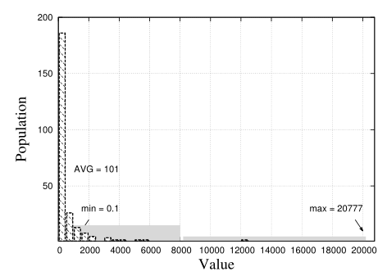
1.遇到的问题
课题内容：数据处理——抽样方法
所遇到的问题：
1）误差界给定。
2）数据稀疏：数据总数一定，但数据的取值范围很广。

Slide 3
2.现有方法的弊端
2.1 现有方法总体介绍：
有关聚合查询的抽样被称为近似查询过程（AQP）。根据最优化目标分为两类：
A：空间（样本）约束——在有限空间下最小化误差界。
B：误差界约束——在满足给定误差界下最小化样本规模。
1）Online aggregation及其变体+ MapReduce:以在线的方式处理用户的聚合查询，持续的产生聚合结果，误差界和置信度。用户可以在误差达到要求时停止执行。
2）SciBORQ .(Scientific data management with Bounds On Runtime and Quality) +bootstrapping（一种抽样方法）+ MapReduce：进行多次抽样迭代，直到满足误差要求。
3）BlinkDB ：构建具有不同误差界的多个离线样本；在线阶段选择最适合的样本来响应查询。
（注：1），2）在达到误差界时，几乎处理了所有数据；3）针对稀疏数据时效果差。）
（ MapReduce ：并行处理的计算模型，框架，平台。分布式系统基础架构：SCOPE （SQL）， Hadoop （HDFS））

Slide 4

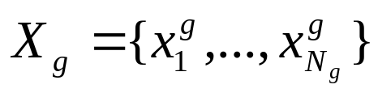

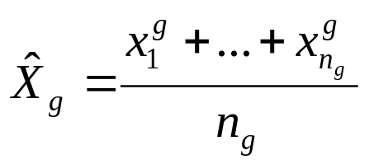


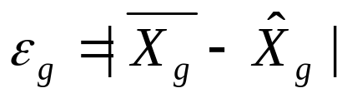
2.2 具体分析
——以AVG聚合查询为例。
一个聚合查询Q指定一组GROUP—BY和一个聚合属性A。
令 是一个非空群， 是A在g中的值
g的AVG值记为 。
g的样本数： （ ），AVG值：
估计误差：

Slide 5


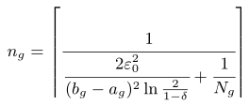


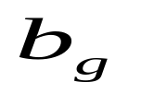




根据Hoeffding方程有:
为样本量
其中 是置信度， 是给定的误差界， 和 分别为g中的上界和下界。前公式是针对无穷种群量，而后者公式的种群量为
分析：
当 很大，而 很小时，前式等于后式。在其他情况下，后式提供更小的样本量。
当g中 的取值范围很广时，满足误差的最小样本量接近原始数据量。即：当 很大，但 不够大时， 接近1。
（我们将 很大，但 很小定义为稀疏。）

Slide 6








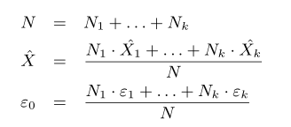
3.新方法
Error-bounded Sampling for Analytics on Big Sparse Data
3.1 对于静态数据：
核心：利用数据本身分布的特点将数据进行划分。
即：将 划分为： ，且不为等长划分，使得每个 区域有不同的抽样率，只要最终满足误差界就可以。
3.1.1 问题定义：
设： 是有序的，分层抽样指定两类参数：
1）桶分区。将范围划分为k个桶区。 ，其中包含 个值。
2）桶的误差界。给定桶 的边界 和误差界 。

Slide 7






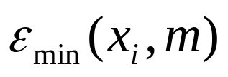

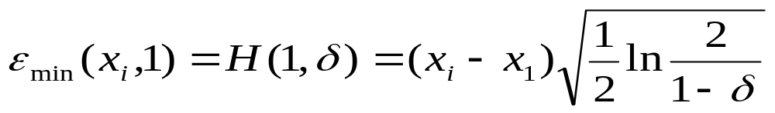

给定N个排序值 ，一个误差界 和一个置信度。找到一个划分和每个划分 里的误差界 使得：
3.1.2 解决方案：
枚举从1到N的样本大小，来寻找满足误差的最小样本量。
：有序。
：对任何从 中抽出m个值来评估AVG的分层抽样所满足的最小误差界。
（Hoeffding方程可得）
（数据全部被抽样）

Slide 8
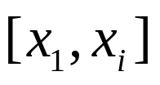

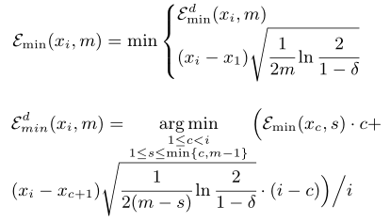



当m取其他值时，有两种计算方法，一种是在 中均匀抽样。
另一种是在不同桶中取不同的采样率。这种方法给出误差计算为：
通过 的定义，我们需要找到使得当抽样出m个值时所有可能满足最小误差的c和s值。
结合两个方面我们有：
此式的算法复杂度为O（N^4）
通过此式我们可以计算出 直到 。问题的最优解就是使得 的最小m的值。

Slide 9
例子：[5,7,8,9,9]
s
m-s
1
c c+1
i
（i,m） | 1 | 2 | 3 | 4 | 5
1 | 0
2 | 1.92 | 0
3 | 3.32 | 0.6402 | 0
4 | 4.70 | 1.4402 | 0.4801 | 0
5 | 4.85 | 1.4333 | 0.3841 | 0 | 0

Slide 10

[5,7,8,9,9]
原则：c>=s, m>=2, s!=0, i>c, m-s!=0, m-s<=i-c
i | m | c | s | m-s | i-c
3 | 2 | 0 | 0 | 2 | 3 | 1.6633
 |  | 1 | 1 | 1 | 2 | 0.6402
 |  | 2 | 1 | 1 | 1 | 1.2800
4 | 2 | 0 | 0 | 2 | 4 | 2.7162
 |  | 1 | 1 | 1 | 3 | 1.6633
 |  | 2 | 1 | 1 | 2 | 1.4402
 |  | 3 | 1 | 1 | 1 | 2.4900
 | 3 | 0 | 0 | 3 | 4 | 1.5682
 |  | 1 | 1 | 2 | 3 | 0.8317
 |  | 2 | 1 | 2 | 2 | 0.9600
 |  | 2 | 2 | 1 | 2 | 0.4801
5 | 2 | 0 | 0 | 2 | 5 | 2.9755
i | m | c | s | m-s | i-c
5 | 2 | 1 | 1 | 1 | 4 | 1.8818
 |  | 2 | 1 | 1 | 3 | 1.4333
 |  | 3 | 1 | 1 | 2 | 1.9920
 |  | 4 | 1 | 1 | 1 | 3.7600
 | 3 | 0 | 0 | 3 | 5 | 1.9836
 |  | 1 | 1 | 2 | 4 | 1.0865
 |  | 2 | 1 | 2 | 3 | 1.1007
 |  | 2 | 2 | 1 | 3 | 0.6653
 |  | 3 | 1 | 2 | 2 | 1.9920
 |  | 3 | 2 | 1 | 2 | 0.3841
i | m | c | s | m-s | i-c
5 | 3 | 4 | 2 | 1 | 1 | 1.1522
 | 4 | 0 | 0 | 4 | 5 | 1.2147
 |  | 1 | 1 | 3 | 4 | 0.6273
 |  | 2 | 1 | 3 | 3 | 0.7680
 |  | 2 | 2 | 2 | 3 | 0.3327
 |  | 3 | 2 | 2 | 2 | 0.3841
 |  | 3 | 3 | 1 | 2 | 0
 |  | 4 | 3 | 1 | 1 | 0.3841

Slide 11
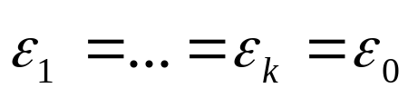


3.1.3 方法的改进
令每个桶的误差界均相同，即：
设 为 中的最小样本大小。
一个能找到最小样本的动态规划算法：
例子：{5,7,8,9,9} e=2 d=95% S(0)=0 S(1)=1
S | 1 | 2 | 3 | 结果 |  | S | 1 | 2 | 3 | 结果
S(2)=1 | S(0) | 1 | 2 | 1 |  |  | S(2) | 1 | 2 | 2
S(3)=2 | S(0) | 2 | 3 | 2 |  | S(5)=2 | S(0) | 3 | 5 | 3
 | S(1) | 1 | 2 | 2 |  |  | S(1) | 2 | 4 | 3
S(4)=2 | S(0) | 3 | 4 | 3 |  |  | S(2) | 1 | 3 | 2
 | S(1) | 2 | 3 | 3 |  |  | S(3) | 0 | 2 | 2

Slide 12
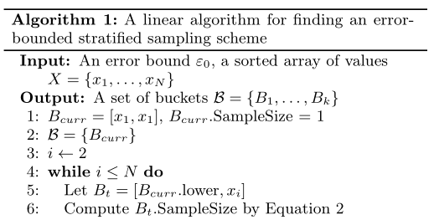
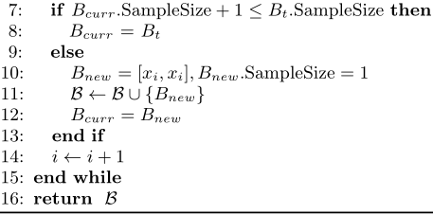
采用局部最优启发式搜索来进一步降低复杂度，伪代码如下：
该算法的复杂度为O（N），且该算法给出的分层抽样抽取的数据不超过均匀抽样。证明思想，归纳法。核心思想： （a，b均大于0）。
注意一点，并不是桶划分越多越好，由于样本大小为整数，故此当划分结果只影响分数级别的大小时，就没必要在多划分了。

Slide 13
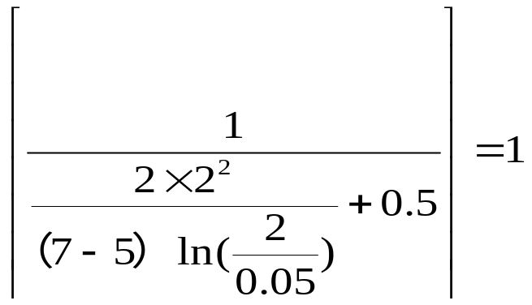
例子： {5,7,8,9,9,1,0,12,100} d=95% e=2 N=8
B={[5]} Bcurr=[5] size=1
for i=2:8
1) Bt=[5,7] 计算： nt=
因为： size+1>=nt Bcurr=[5,7] size=nt=1
2) Bt=[5,7,8] nt=2 size+1>=2 Bcurr=[5,7,8] size=2
3) Bt=[5,7,8,9] nt=3 size+1>=3 Bcurr=[5,7,8,9] size=3

Slide 14
4) Bt=[5,7,8,9,9] nt=3 size+1>=3 Bcurr=[5,7,8,9,9] size=3
5) Bt=[5,7,8,9,9,10] nt=4 size+1>=4 Bcurr=[5,7,8,9,9,10] size=4
6) Bt=[5,7,8,9,9,10,12] nt=6 size+1<=6 Bnew=[12] size=1
B={[5,7,8,9,9,10],[12]} Bcurr=Bnew=[12]
7) Bt=[12,100] nt=2 size+1>=nt Bcurr=[12,100] size=2
最后输出： B={[5],[12]}
等价于： B={[5,7,8,9,9,10],[12,100]} (存在双射使其一一对应)

Slide 15

3.2 对于动态数据（数据更新）
3.2.1 抽样方案与样本草图(sample sketch)
用抽样算法生成的一组值是抽样方案 。用抽样方案抽样原始数据生成样本草图(样本集加比例因子)，一个样本草图基本上是原始数据的一个子集。我们用草图响应查询，用样本草图代替输入来重写查询。给定一个抽样方案构建草图处理器会通过扫描原始数据计算出样本草图。可以参考 reservoir sampling algorithm。
建立样本草图需要两步：生成样本方案和构成样本草图。值得一提的是：这两步需要扫描原始数据两次，增加了不可忽略的成本，但所生成的样本草图可以多次被多重查询应用，可以将成本缓冲到低水平。
3.2.2 样本草图的增量维护
尽管样本草图仅构建一次就可以被多重查询重复使用，但当数据更新时重建新草图将造成极大的开销，特别是当更新很频繁时。

Slide 16
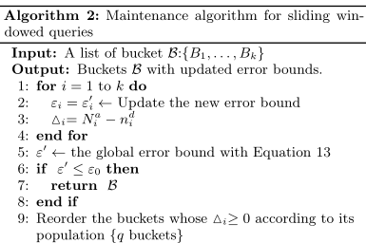
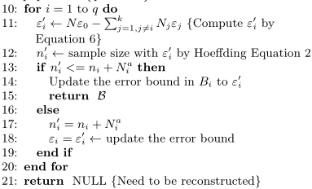
1）地标窗口查询：
新增的数据会递增的修补到草图中去，换句话说，维护仅仅是插入。
2）滑动窗口查询：
当一个新数据到达时，将它修补到草图中，不感兴趣的旧数据从原始数据和草图中去除。
（特别注意：当增量维护不能满足误差界时，必须重建草图。）

Slide 17
B={[5,7,8,9,9,10],[12,100]}
抽样： Yb={[5,8,9,9],[12,100]}
例1：地标窗口查询：增加 7,11
对于11，不在分布中，故此单独成桶。对于7在分布中，采用水库抽样。
Yb={[5,7,9,9],[11],[12,100]}
例2：滑动窗口查询：增加6,8,8,15,16删去9
1）（第一步更新）首先水库抽样，并解出局部误差（桶中删去比新增的多会使误差变大）
2）误差检验，若满足全局误差，结束。Yb={[5,8,8,9],[15,100]}
否则，将增加部分的桶按容量排序，依次按公式代入：
Yb={[5,6,8,8,8,9],[15,100]}
是否满足全局误差？是，结束。
否？Yb={[5,6,8,8,8,9],[15,16,100]}
是否满足全局误差？是，结束。否，重建样本方案。

Slide 18
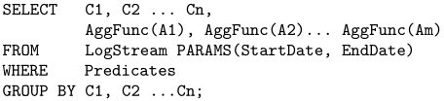
4.实验检验
4.1 实验环境：
1）SCOPE。运行在有200个节点的集群中。
2）驱动：由合成和生产的工作量
（后者用平均有20TB规模的各种搜索日志 组成的日志流。）
3）从数百个日常工作中选出50个具有代表性的查询。
GROUP—BY属性n：2到5.
聚合m：1到3
聚合操作：SUM，AVG，COUNT。
不同的日志：1天到1月
查询谓词：0.01%到80%
4）所有的误差为相对误差

Slide 19
4.2 检验对象
A：数据偏差（稀疏）的影响：
量化稀疏性：zipf分布：公式 z=0时，均匀分布；z=1.5时，严重偏差（稀疏）。
生成数值范围1k到100k的多个单组数据集，每个大小都为10k。平均值修正到500.
聚合操作：AVG
1）数值范围：1k，置信度：95%
2）z修正到1.5
3）取值范围：1k，误差界：5%
4）用现实的工作量来评估：随机出10个查询，误差界：5%，置信度：95%，输入量：平均8T

Slide 20
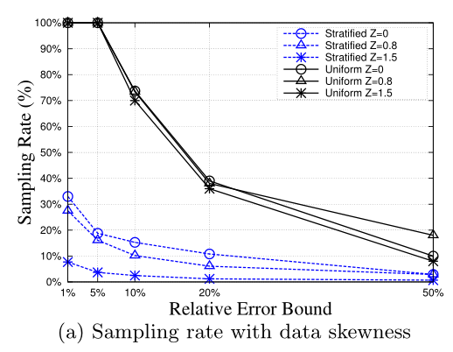
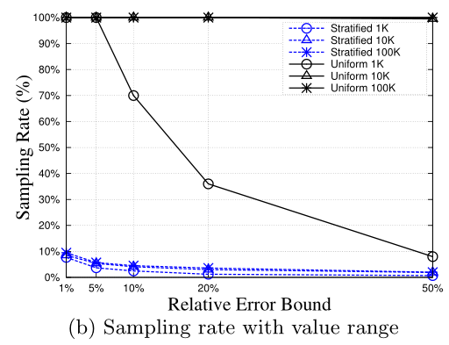
a）数值范围：1k，置信度：95%
b）z修正到1.5

Slide 21
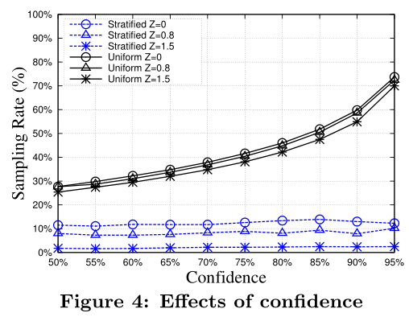
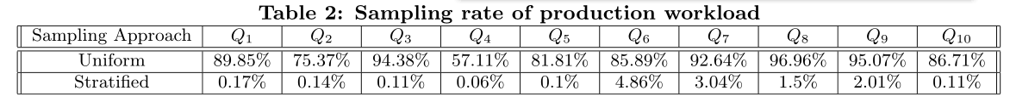
c）取值范围：1k，误差界：5%
d）用现实的工作量来评估：随机出10个查询，误差界：5%，置信度：95%，输入量：平均8T

Slide 22
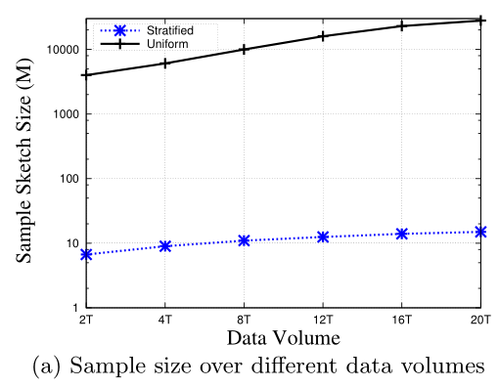
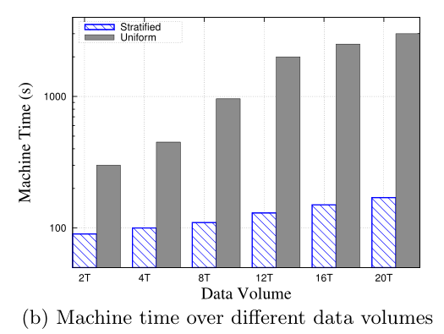
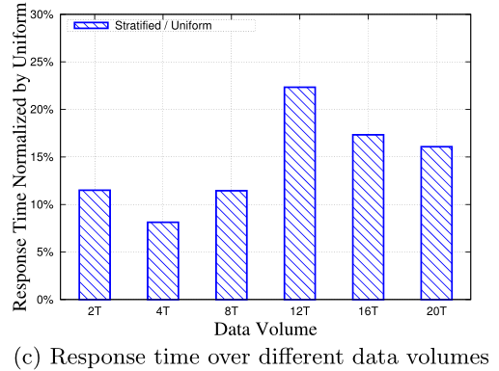
B:数据量的影响：
误差界：5%，置信度：95%
a）样本规模：
b）机器时长：
c）响应时间：

Slide 23
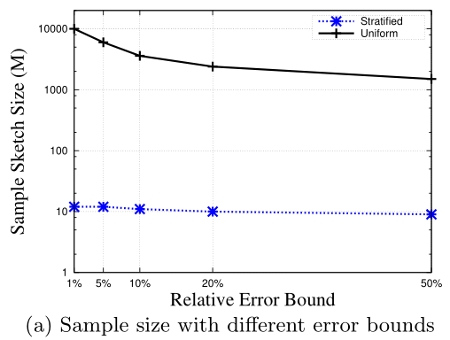
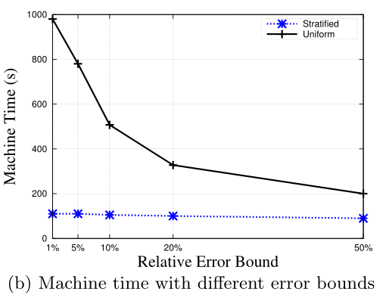
C:误差界的影响：
置信度：95%，输入流：8TB
a）样本规模：
b）机器时长：

Slide 24
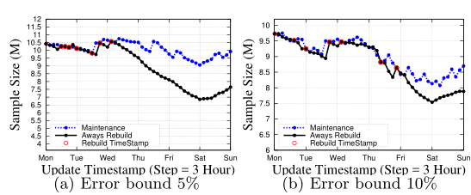
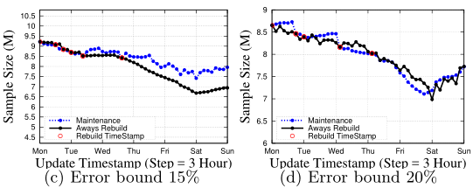
D:样本的增量维护：
1）滑动步骤：3小时，窗口大小：2天：

Slide 25
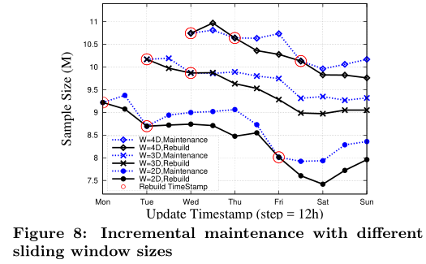
2）误差界：15%，滑动步骤：12小时：

Slide 26
5.总结
ERROR—BOUNDED STRATIFIED SAMPLING可很好的解决在给定误差下稀疏数据的处理。（考虑数据本身的分布）
大数据时代，计算优化要与数据本身紧密结合
一种升维的思想（尽可能捕捉到更多的信息）
缺点：
1）稀疏的定义不严谨
2）前提要求数据有序
3）滑动窗口查询对于“不感兴趣的旧数据”没明确定义，并且没有提到超出分布的数据该怎么处理，不过可以类比地标窗口查询。
4）地标窗口查询中在有限样本情况下。误差估计会有变动，依旧有重建的情况，文中观点错误。

